Slide 1
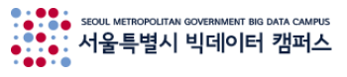


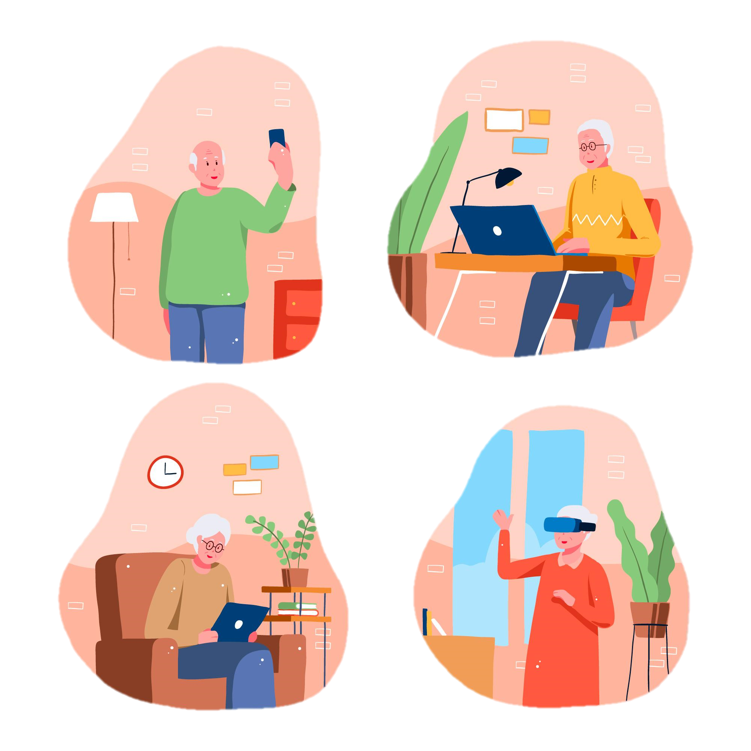

디지털 소외계층 없는 서울
고령층을 위한 디지털배움터 최적 입지 선정
The elderly in Seoul. A solution to the phenomenon of digital alienation

Slide 2




발표목차
개요
1. 분석배경, 필요성
2. 현재 시행 중인 정책
3. 문제점
분석과정 및 방법
1. 데이터 수집 및 전처리
2. 최우선 행정동 선정
3. 디지털배움터 입지 선정
최종결과
1. 각 행정동 별 최적 입지
2. 활용 방안 및 보완점
3. 분석에 활용한 데이터, 분석툴, 참고문헌

Slide 3
분석배경, 필요성
개요
1. 고령층의 디지털 소외 문제
2. 고령층의 비자발적 인터넷 비이용 이유
사용방법을 모르거나
어려워서 (75.7%)
출처 : 2020 디지털정보격차실태조사 - 과학기술정보통신부
코로나19 확산으로 인해 경제사회의 디지털화가 가속됨에 따라서 발전된 기술에 적응하지 못하는 디지털 소외계층에 대한 문제가 심각해지고 있다. 특히나 60세 이상 고령층은 타 소외계층에 비해서 디지털정보화 역량수준과 활용수준 모두 현저하게 낮은 경향을 보인다.
“고령층을 위한
디지털 포용교육 필요”

Slide 4

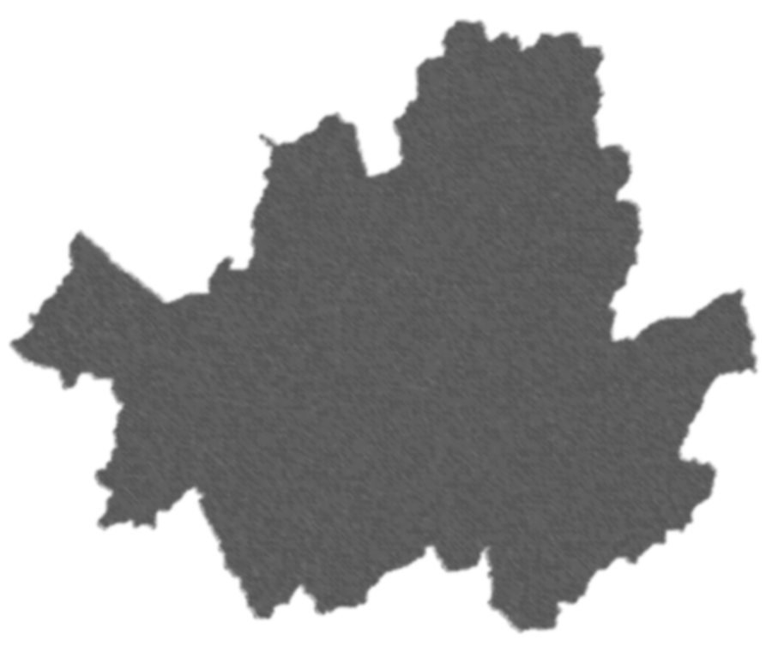
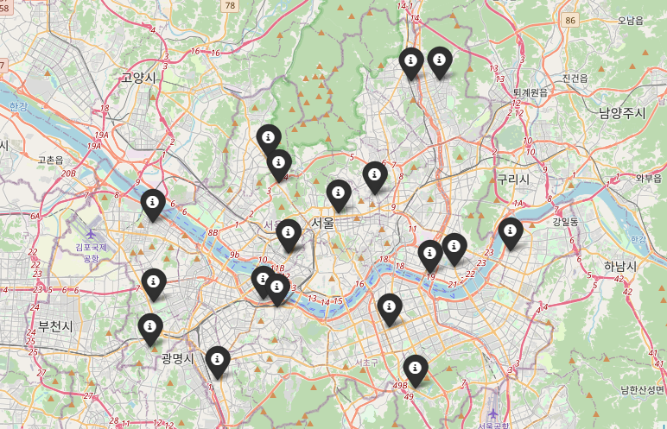
현재 시행되고 있는 정책
개요
“2020 디지털 포용 추진 계획”
디지털 기술에 대한 접근능력과 활용역량의 차이는 경제사회적 불평등과 차별을 이전보다 심화시킬 우려
국민 모두가 차별이나 배제 없이 디지털 세상에 참여하여 디지털 기술의 혜택을 고르게 누리기 위한 정책 필요
2020
전 국민 디지털 역량 강화
주민센터 등 집 근처 생활 SOC에 연 1000개의 ‘디지털 역량교육 센터’를 순환운영(TO-BE)하여 일상생활에서 필요한 디지털 교육 실시
2021
서울시에서는 행정복지센터, 평생학습관, 도서관 같은 생활 SOC의 공간을 활용하여 연간 140개소의 ‘디지털 배움터’를 운영하는 한편, 50플러스재단을 통해서 18개의 캠퍼스 및 센터를 추가적으로 운영 중
2022

Slide 5
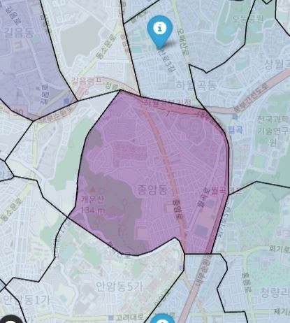
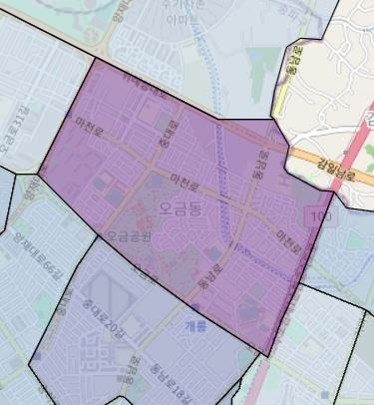
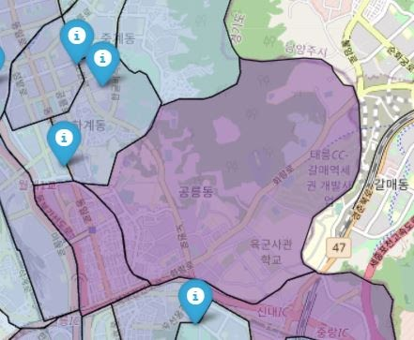
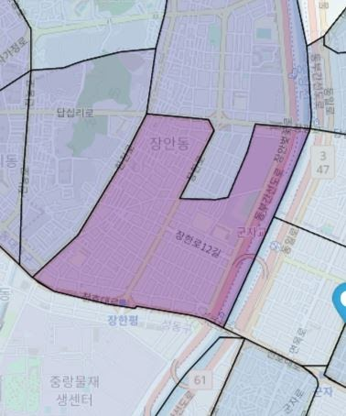
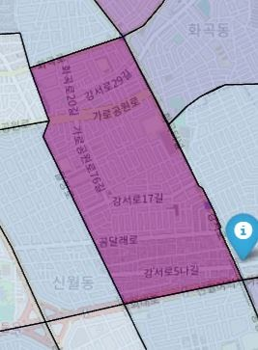
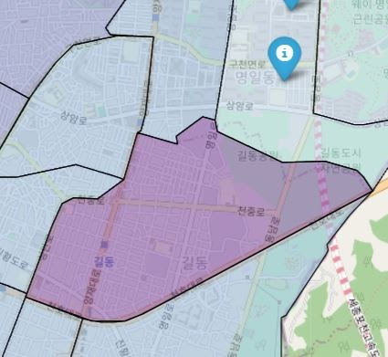
문제점
개요
서울시 행정동별 65세 이상 고령인구 데이터
+
21년 10월 현재 운영 중인 디지털배움터 좌표 시각화
“NIA 디지털배움터, 주먹구구 배정”
- 2021.10.08 국정감사
부산 중구는 1개 배움터당 잠재 이용 인구가 5천936명이었지만, 용인시는 100만명이 넘는 인구에 1개의 배움터만 있는 등 산술적으로 181배의 차이가 난다.
NIA는 지자체별로 배움터를 배분할 때 지자체의 의지와 수요에 따라 고무줄 기준을 적용해 왔다.
“디지털배움터 사업이 전국민을 대상으로 하는 보편 복지 차원의 교육인 만큼 국민 모두 고루 혜택을 받을 수 있도록 배움터 배정이 원칙과 기준에 따라 선정되어야 할 것”이라고 지적
…
그 결과, 고령 인구가 서울 전체평균 대비 60% 이상 많으면서 디지털배움터가
단 한 개도 존재하지 않는 14개의 행정동 발견
(진관동 역촌동 상계1동 공릉1동 신내2동 종암동 장안동 화곡동 목5동 신정동 사당3동 대치동 오금동 길동)

Slide 6
Flow Chart (순서도)
데이터 수집 및 전처리
최우선 행정동 선정
디지털배움터 최적 입지 선정
선행연구조사
Elbow Point 활용
P-median
행정동별 데이터 수집
65세 이상 노인인구
독거노인 가구수
소득수준
65세 이상 노인의 성비
디지털 배움터 위치
서울시 학교 위치 정보
클러스터링
각 행정동에 격자무늬 할당
&
격자별 노인 인구수로
수요량 결정
K-means
K-medoids
디지털 소외지수 정의
데이터 전처리
최적입지선정
최우선 행정동 선정

Slide 7
데이터 수집 및 전처리 - 선행연구조사
분석과정 및 방법
변수 | A | B | C | D | E
높은 연령 | - |  | - | -
남성 | + | + | + | + | ·
높은 소득 | + | + | + | + | +
수도권 거주 |  |  |  | ·
아파트 거주 | +
높은 학력 | + | + | + | + | +
전문직 종사 | +
세대 효과 |  | ·
배우자가 있음 |  | + | + |  | +
현재 경제 활동 중 |  |  | +
좋은 건강상태 |  |  | +
높은 사회적 지지 |  |  | +
A : 김정언 외(2007), 인터넷 사용여부, 다항로짓 분석
B : 이호영 외(2013), 인터넷 이용 클러스터, 다항로짓 분석
C : 남궁현경 외(2017), 정보화 이용 여부, 다항로짓 분석
D : 김영대 외(2011), 인터넷 역량, t-test 및 ANOVA
E : 황은희 외(2011), 인터넷 사용 능력, 다중회귀분석
5개의 선행연구 중 최소 3가지 논문 이상에서 통계적으로 유의미하다고 보고된 변수들을
기준 변수로 추출
“연령대, 성비, 소득, 학력, 배우자 유무”
이중에서 학력은 5개 선행연구 모두에서 양의 상관관계를 가진 것으로 나타났으나, 행정동별 학력수준을 나타내는 데이터를 찾을 수 없어 제외함
※음영은 모형에 포함되지 않은 변수를 의미하며, 통계적 유의성에 따라 (+, ·, -)로 표기하였습니다.
출처 : 강소량 외(2019), 장노년층 디지털역량 실태와 정보화 교육과정 운영방향, 서울시50플러스

Slide 8
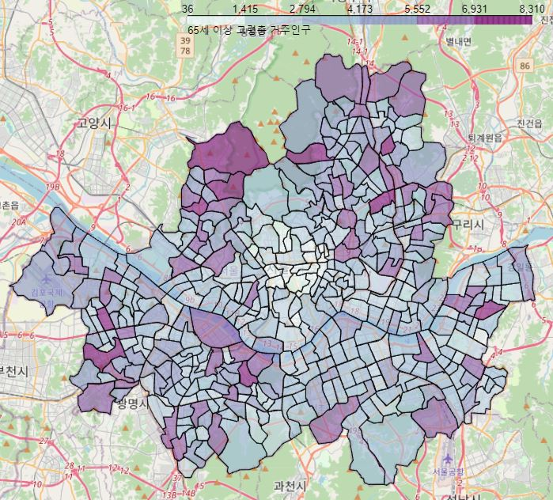
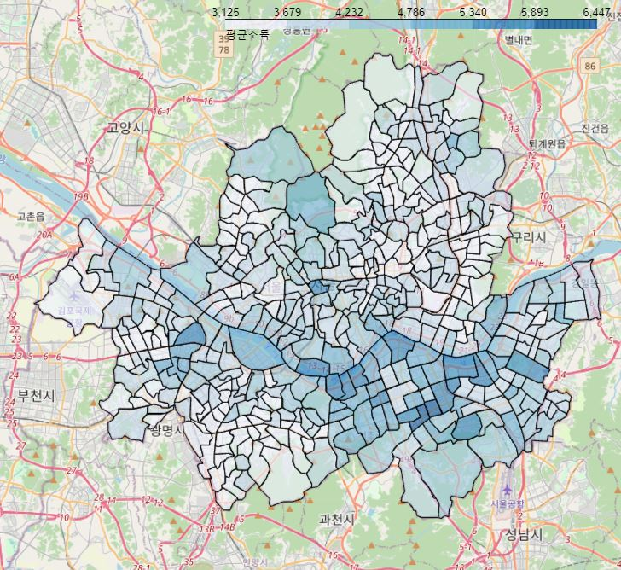
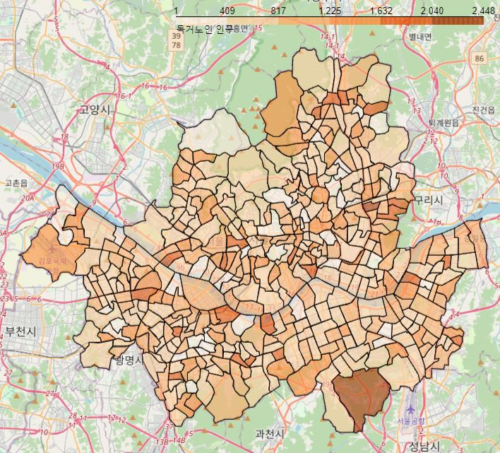
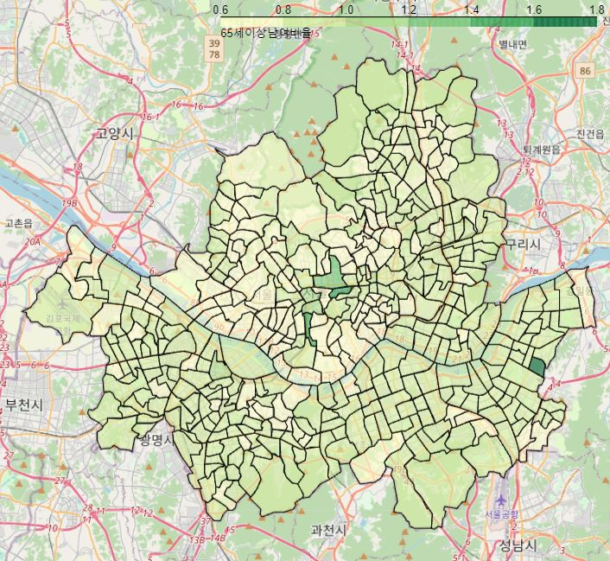
데이터 수집 및 전처리
분석과정 및 방법
서울시 행정동별 소득수준 통계 : 행정동별 소득수준 확인
기준 변수들의 행정동별 데이터 시각화 결과
서울시 행정동 단위 거주인구 데이터 : 행정동 단위 65세 이상 인구 확인
서울시 행정동별 소득수준 통계 :
행정동별 소득수준 확인
서울시 성/연령별 1인가구 :
독거노인 인구 확인
서울시 주민등록 인구 및 세대 현황 : 65세 이상 거주 인구의 성비

Slide 9
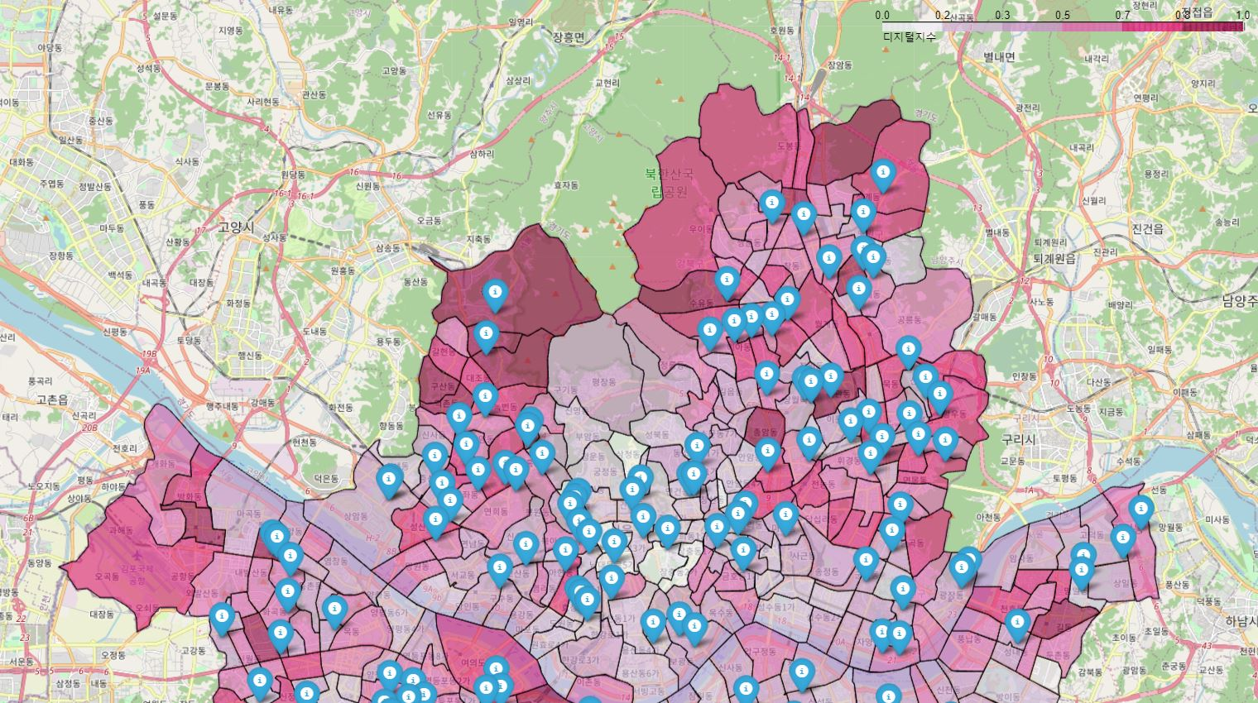
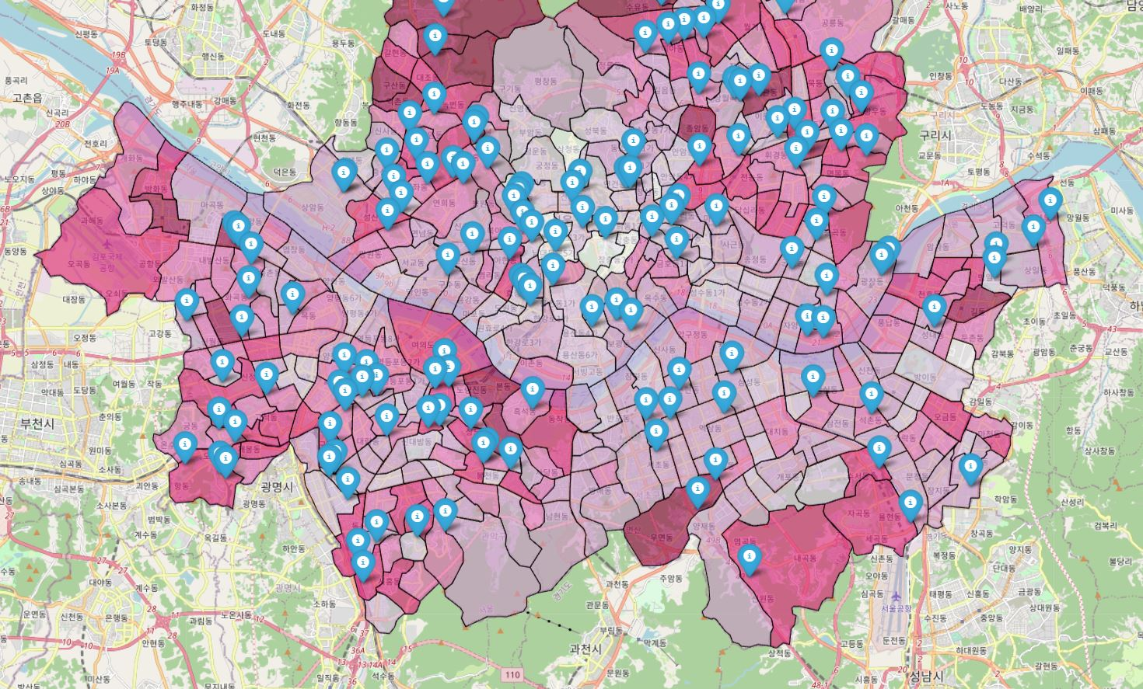
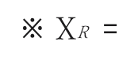
데이터 수집 및 전처리
분석과정 및 방법
디지털 소외지수 정의
= 고령인구R * 0.5 + 독거노인인구R * 0.2
+ 평균소득R * -0.25 + 65세이상남녀비율R * -0.05
각 행정동의 X값
서울시 전체에서 X의 중간값
※ XR =
디지털 소외지수 + 21년 10월 현재 운영 중인 디지털배움터 좌표

Slide 10
최우선 행정동 결정
분석과정 및 방법
Q. 클러스터링이란?
주어진 데이터들을 특성에 따라 유사한 것으로 묶음으로써 각 유형별 특징을 분석하는 기법이다.
차원의 저주(Curse of Dimensionality) 방지를 위해 4개의 변수 중 65세 이상 고령층 거주인구와 평균소득 2개의 변수로 클러스터링 진행
행정동명 | 65세 이상 고령층 거주인구 | 독거노인 인구 | 평균소득 | 65세 이상 남여비율 | 디지털 소외지수
청운 효자동 | 2136 | 436 | 4344 | 0.704473 | 0.93495
사직동 | 1740 | 617 | 4728 | 0.771894 | 0.53016
삼청동 | 607 | 733 | 4166 | 0.737143 | 0.042646
부암동 | 1765 | 797 | 4292 | 0.792089 | 0.128481
… | … | … | … | … | …
평창동 | 3381 | 758 | 4840 | 0.760063 | 0.318044
로지스틱 회귀분석 결과
통계적으로 가장 유의미한 영향을 주는 변수 ‘나이’
(남궁현경 외 2인, 2017, 서울시 고령자의 정보격차
관련 요인에 관한 연구)
위계적 회귀분석 결과
가장 높은 β값을 가지는 변수 ‘경제수준’
(김수경 외 2인, 2020, 중고령자의 디지털정보역량수준
예측요인 분석 : 성별 차이를 중심으로)

Slide 11
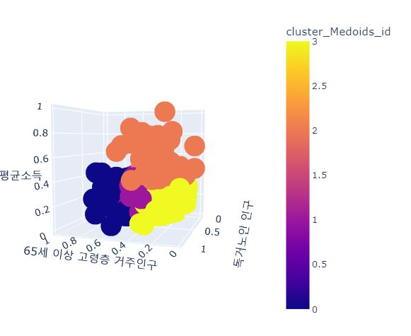
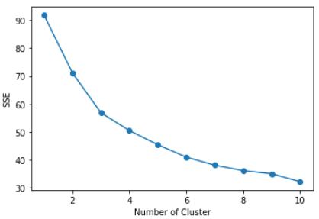
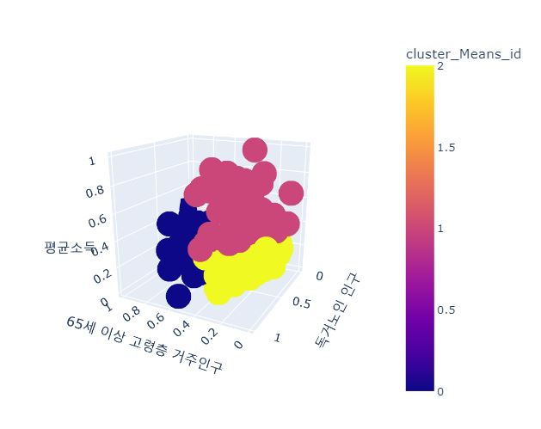
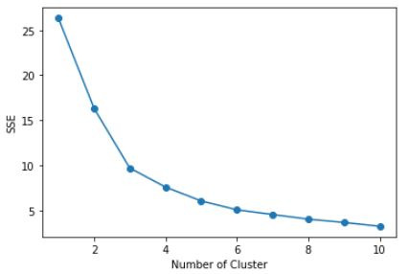
최우선 행정동 결정
분석과정 및 방법
Q. Elbow 기법이란?
클러스터링 알고리즘의 적정 클러스터 수를 찾아주는 기법이다.
클러스터링 모델
Elbow 기법 사용결과
K-medoids
할당된 군집을 기반으로 새로운 중심을 계산하는데 중심점을 군집 내부 점들 좌표의 중앙 값으로 한다
K = 4
K-means
할당된 군집을 기반으로 새로운 중심을 계산하는데 중심점을 군집 내부 점들 좌표의 평균으로 한다.
K = 3

Slide 12
최우선 행정동 결정 - 클러스터별 결과
분석과정 및 방법
K-medoids Clustering (정규화)
클러스터링을 통해 고령층 거주인구가 많고 평균소득이 낮은 0번 클러스터가 선정되었다.
0번 클러스터는 독거노인 인구와 65세 이상 남녀비율, 디지털 소외지수도 가장 적절한 것으로 보인다
Cluster | 65세 이상 고령층 거주인구 | 독거노인 인구 | 평균소득 | 65세 이상 남여비율 | 디지털 소외지수
0 | 0.656177 | 0.351989 | 0.176302 | 0.180414 | 0.695381
1 | 0.433831 | 0.351189 | 0.263544 | 0.184585 | 0.488508
2 | 0.353948 | 0.359373 | 0.566356 | 0.225167 | 0.373516
3 | 0.265278 | 0.349904 | 0.176742 | 0.202870 | 0.354251
중계2.3동, 인수동, 역촌동, 양재1동, 화곡1동, 방화1동, 종암동, 면목2동, 불광1동, 방학1동, 진관동, 노량진1동, 길동, 상도1동, 석관동, 상계1동, 불광2동, 구산동 등촌3동 …
K-means Clustering (정규화)
Cluster | 65세 이상 고령층 거주인구 | 독거노인 인구 | 평균소득 | 65세 이상 남여비율 | 디지털 소외지수
0 | 0.642375 | 0.354117 | 0.194028 | 0.181408 | 0.681558
1 | 0.367079 | 0.359991 | 0.545177 | 0.223431 | 0.388566
2 | 0.335772 | 0.348188 | 0.205247 | 0.192286 | 0.410778
위의 결과와 마찬가지로 적절하게 나왔지만 독거노인 인구가 1번클러스터보다 다소 작은 결과가 도출됐다．
역촌동, 진관동, 화곡1동, 길동, 불광1동, 중계2.3동, 신정3동, 석관동, 인수동, 상도1동, 상계1동, 오류2동, 녹번동, 양재1동, 신내1동, 종암동, 등촌3동, 방화1동, 공릉1동…

Slide 13
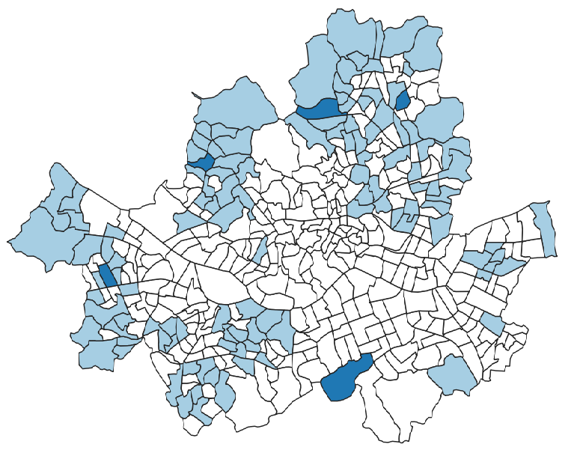
최우선 행정동 결정
분석과정 및 방법
디지털 소외지수 상위５개 행정동
최우선 행정동
K-medoids 에서 선택된 동
행정동명 | 65세 이상 고령층 거주인구 | 독거노인 인구 | 평균소득 | 65세 이상 남여비율 | 디지털 소외지수
중곡4동 | 0.605511 | 0.541888 | 0.147803 | 0.205939 | 0.739193
구의2동 | 0.513778 | 0.345321 | 0.189645 | 0.184955 | 0.56664
용신동 | 0.673435 | 0.569268 | 0.159542 | 0.248042 | 0.806007
제기동 | 0.685883 | 0.3396 | 0.161349 | 0.173569 | 0.718321
… | … | … | … | … | …
답십리2동 | 0.658569 | 0.295464 | 0.204094 | 0.176436 | 0.668132
K-means 에서 선택된 동
행정동명 | 65세 이상 고령층 거주인구 | 독거노인 인구 | 평균소득 | 65세 이상 남여비율 | 디지털 소외지수
용신동 | 0.673435 | 0.569268 | 0.159542 | 0.248042 | 0.806007
답십리2동 | 0.658569 | 0.295464 | 0.204094 | 0.176436 | 0.668132
장안1동 | 0.766135 | 0.255823 | 0.188742 | 0.260629 | 0.741128
장안2동 | 0.614213 | 0.229669 | 0.206201 | 0.20415 | 0.59836
… | … | … | … | … | …
월곡1동 | 0.55765 | 0.262771 | 0.254064 | 0.19178 | 0.557403
중계2.3동, 인수동, 역촌동, 양재1동, 화곡1동
방화1동, 종암동, 면목2동, 불광1동, 방학1동, 진관동, 노량진1동, 길동, 상도1동, 석관동, 상계1동, 불광2동, 구산동, 등촌3동 …

Slide 14
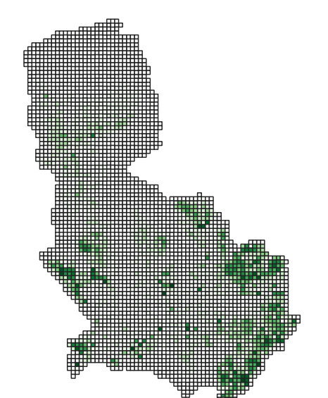
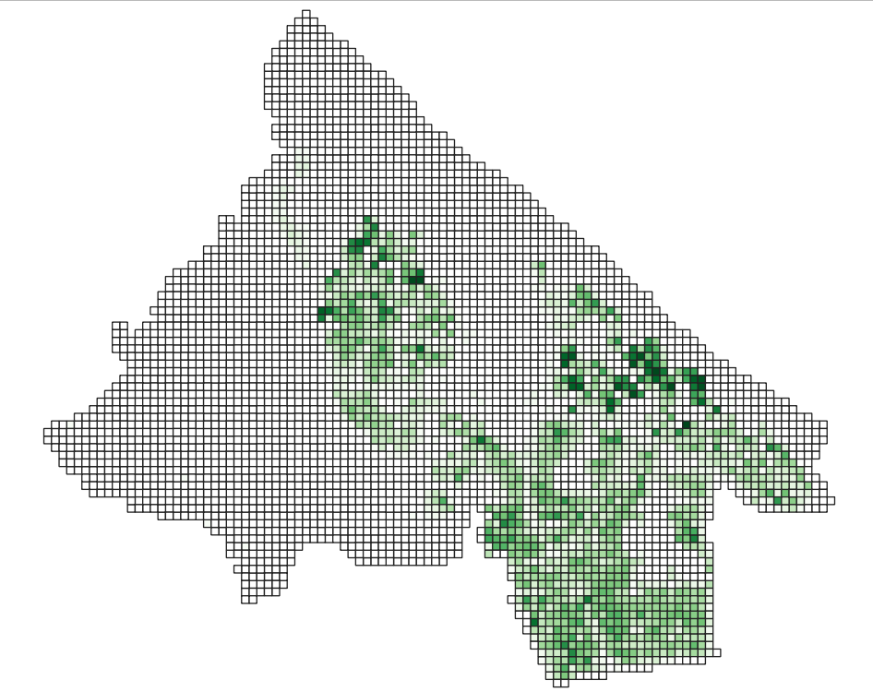
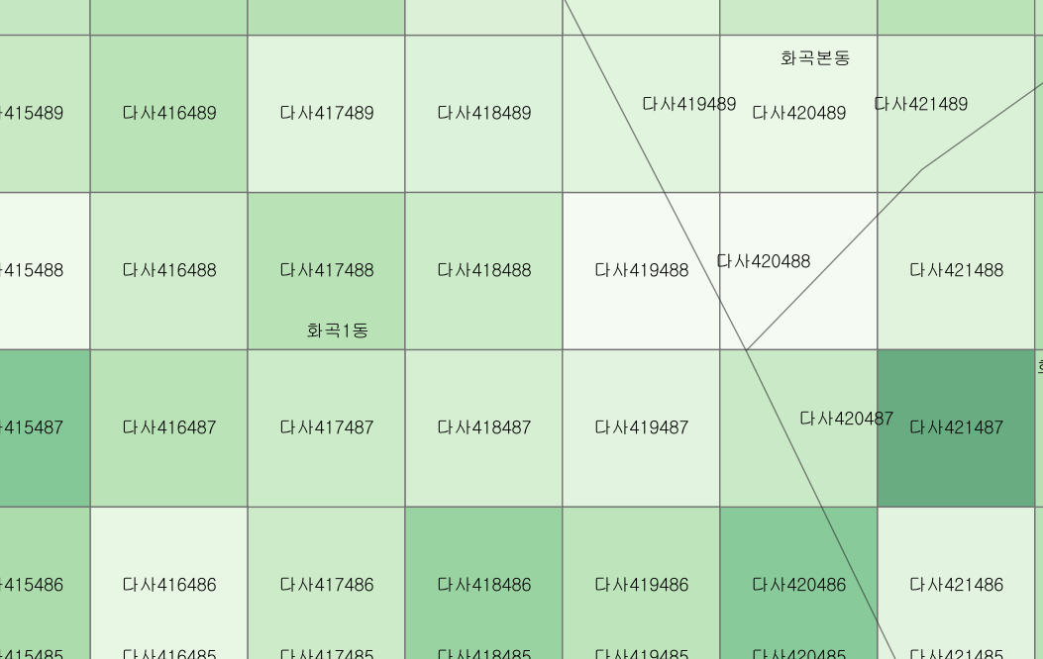
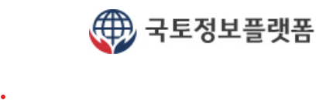
디지털배움터 입지선정
분석과정 및 방법
P-median
수요와 거리의 곱을 최소화하는 방법, 수요와 거리의 곱을 통해서 최적의 입지를 선정하는 방법
1. 데이터 선정
2. 데이터 변환
…
강서구 고령층 인구 격자 데이터
종로구 고령층 인구 격자 데이터
100m X 100m격자 당 고령층 인구를 할당
인구가 0인 값은 실 거주지가 아니라고 가정하고 제외
격자별 gid를 통해서 자치구를 행정동으로 분할

Slide 15
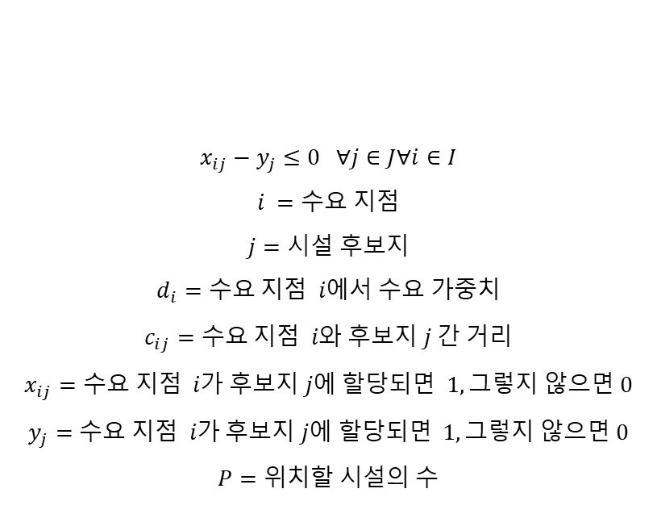
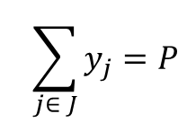
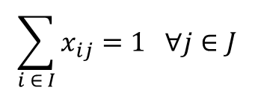
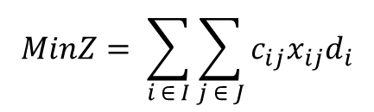
디지털배움터 입지선정
분석과정 및 방법
3. 알고리즘
$x_{ij}−y_{j}≤0$ $∀j∈J∀i∈I$
$$i =수요 지점$$
$$j=시설 후보지$$
$$d_{i}=수요 지점 i에서 수요 가중치$$
$$c_{ij}=수요 지점 i와 후보지 j 간 거리$$
$$x_{ij}=수요 지점 i가 후보지 j에 할당되면 1, 그렇지 않으면 0$$
$$y_{j}=수요 지점 i가 후보지 j에 할당되면 1, 그렇지 않으면 0$$
$$P=위치할 시설의 수$$
$$MinZ= \sum_{i ∈ I}{\sum_{j ∈ J}{c_{ij}x_{ij}d_{i}}}$$
$$\sum_{j∈ J}{y_{j}}=P$$
$$\sum_{i ∈ I}{x_{ij}}=1 ∀j∈J$$
“P=2” hyperparameter 선정이유
가장 적합한 클러스터에 속해 있는 행정동의 개수
= 약 120여개
현재 서울시에서 운영 중인 디지털배움터의 수
= 약 140여개
따라서, 행정동 당 평균적으로 1개의 디지털배움터를 운영하되, 가장 절실하다고 생각되는 행정동 Top20에는 2개의 디지털배움터 운영 가능
본 발표에서는 Top5의 행정동에 대해서 시각화한
데이터를 수록
행정동으로 분할된 데이터 셋을 P-median 알고리즘을 활용하여 결과값 도출

Slide 16
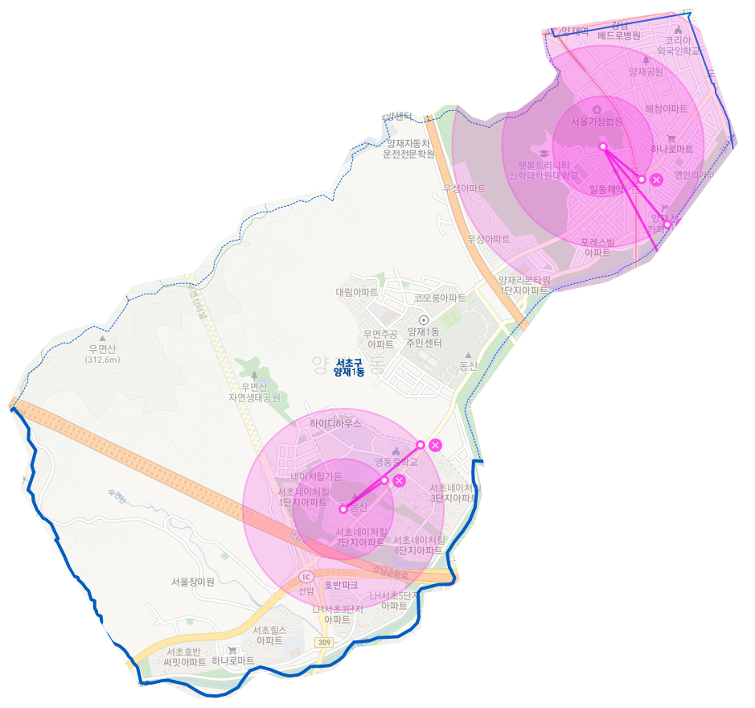

각 행정동 별 최적입지
최종결과
P-median 좌표1
(37.4794551, 127.0368629)
최적입지 선정 기준
우선순위 1 = 반경 250m 내 학교 SOC
우선순위 2 = 반경 500m 내 학교 SOC
우선순위 3 = 반경 750m 내 학교 SOC
※ 같은 반경 내에 있을 시에 역사와의 거리에 따라 우선순위가 매겨짐
※ 반경 내에 학교가 없을 시에 동내 다른 반경 2순위로 입지 선정
서초구 양재1동
월정초등학교
(37.53426, 126.83618)
P-median 좌표2
(37.4631807, 127.0222533)
양재초등학교
(37.47412, 127.03183)
왜 학교인가?
교육을 할 수 있는 교육인프라가 갖추어지고,
상대적으로 접근이 쉬운 학교를 우선입지 대상으로 선정하였다.

Slide 17
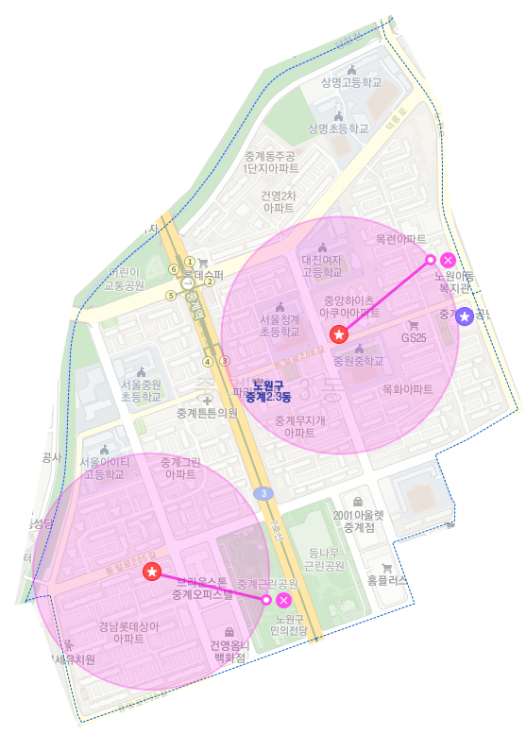
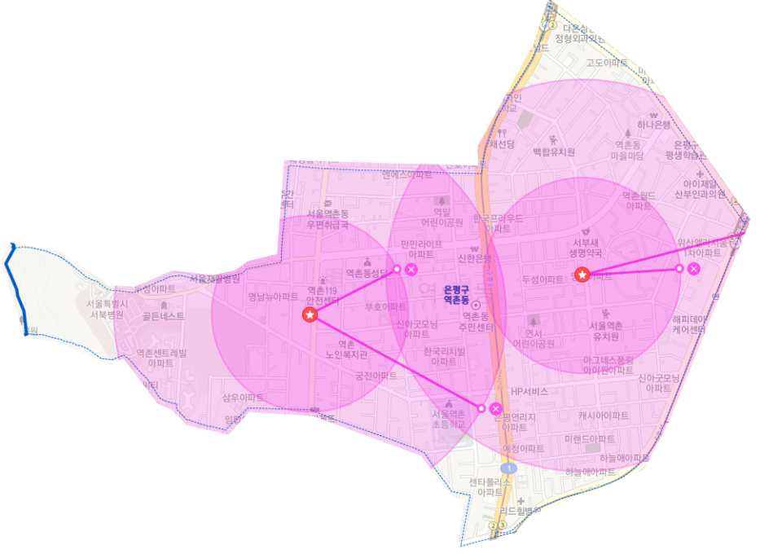
각 행정동 별 최적입지
최종결과
노원구 중계2.3동
P-median 좌표1
(37.6042072, 126.9103234)
은평구 역촌동
P-median 좌표1
(37.6400183, 127.0630571)
P-median 좌표2
(37.6051196, 126.9182079)
대진여자고등학교
(37.64618, 127.06709)
청계초등학교
(37.64468, 127.06622)
역촌초등학교
(37.60176, 126.91441)
중원중학교
(37.64390, 127.06799)
P-median 좌표2
(37.6400183, 127.0630571)
아이티고등학교
(37.64210, 127.06180)

Slide 18
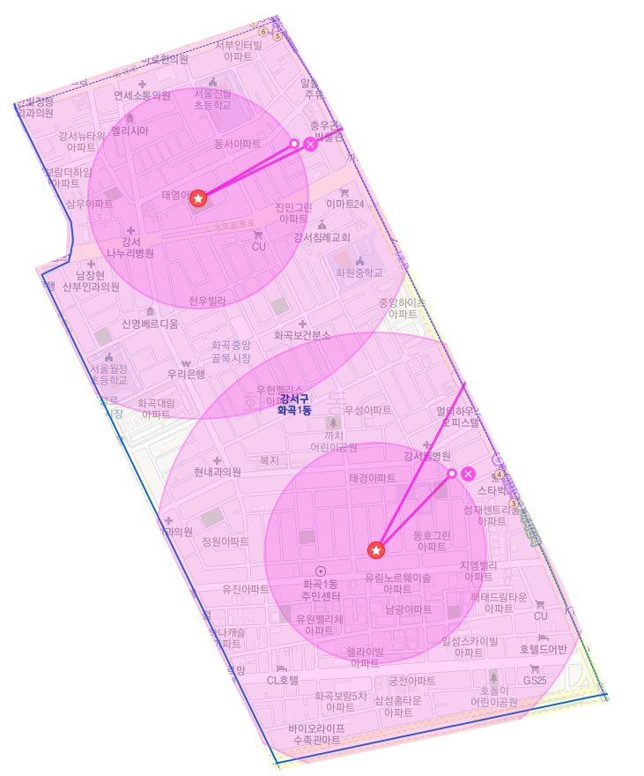
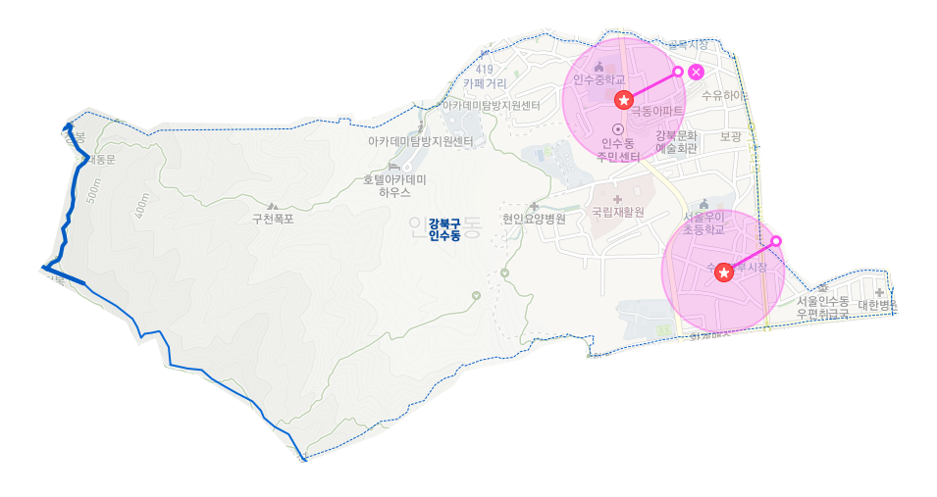
각 행정동 별 최적입지
최종결과
신월초등학교
(37.53992, 126.83903)
강서구 화곡1동
강북구 인수동
P-median 좌표1
(37.5380233, 26.8384486)
P-median 좌표1
(37.6425452, 127.0109003)
화원중학교
(37.53672, 126.84260)
인수초등학교
(37.64283, 127.00967)
월정초등학교
(37.53431, 127.83619)
P-median 좌표2
(37.5308472, 126.8430178)
P-median 좌표3
(37.6362277, 127.0155007)
우이초등학교
(37.63840, 127.01495)

Slide 19
활용 방안 및 보안점
활용방안 & 기대효과
1. 디지털 정보 격차 완화에 기여
고령 계층을 대상으로 디지털 교육을 진행하는 디지털 배움터의 우선 입지를 도출하면서 디지털 소외 지수를 파악 함으로서 고령 계층의 디지털 정보격차에 따른 소외 문제를 해결하고자 한다.
2. 정부의 디지털 포용 추진 계획에 도움
현 디지털 포용추진계획에 따라서 2022년 새로운 디지털 역량교육센터의 최적 입지를 구하는데 기준을 제시한다.
3. 구체적인 위치 도출
클러스터링 기법과 p-median 기법을 활용해 디지털 배움터가 설치 되어야 할 구체적인 위치를 도출 함으로서 실질적인 방안을 제시하였다.
최종결과
한계 & 보완점
1. 디지털 소외 지수를 도출하는데 있어서 학력도 중요한 요인이지만 행정동별 학력수준 데이터를 활용할 수 없어 고려하지 못하였다.
2. 지역별로 디지털 배움터의 최적 입지를 선정 했으나 지역 내 구체적인 조사를 통해 선정된 배움터가 실질적으로 활용도가 높을 지에 대한 조사가 필요하다.

Slide 20









참고문헌, 분석에 활용한 데이터, 분석툴
최종결과
참고문헌
• 남궁현경, 김일호, 천희란 (2017) 서울시 고령자의 정보격차 관련 요인에 관한 연구 • 황남희 외 5명 (2020) 노년기 정보 활용 현황 및 디지털 소외 해소 방안 모색
• 김수경, 신혜리, 김영선 (2020) 중고령자의 디지털기기 이용동기, 이용태도, 이용성과 간의 관계 연구: 경로분석을 중심으로 • 임정훈, 이혁준 , 이지훈 (2020) 장 노년층의 디지털 정보격차 영향요인: 베이비붐 세대와 노인세대의 비교를 중심으로 • 김수경, 김영선, 신혜리 (2020) 중고령자의 디지털정보역량수준 예측요인 분석: 성별 차이를 중심으로 • 배영임, 신혜리 (2021) 비대면 시대의 그림자, 디지털 소외
• 강소량 외(2019), 장노년층 디지털역량 실태와 정보화 교육과정 운영방향, 서울시50플러스 • 과학기술정보통신부 (2020) 디지털정보격차실태조사
•“디지털 배움터, 주먹구구 배정으로 지자체별 차별 심각”,디지털 데일리,2021.10.08 •“서울시, 전 국민 디지털 역량 강화 교육 ‘디지털 배움터’ 140개소 운영” ,동아일보.2021.06.21 •'언택트 시대'가 혼란스러운 고령층… "소외계층·지역 격차 커진다“, 조선비즈, 2020.10.09 •“디지털 소외계층 위한 대책 시급하다”., 기호일보, 2021.04.28
분석에 활용한 데이터
• 빅데이터 캠퍼스 - 서울시 행정동별 소득수준 통계 : 행정동별 소득수준 확인 - 서울시 주요시설과 집객시설 위치 정보 : 초,중,고 위치 정보 확인 - 서울시 행정동 단위 거주인구 데이터 : 행정동 단위 노인 인구 확인 - 서울시 주민등록 인구 및 세대 현황 통계 - 서울시 시군구 단위 성/연령별 1인가구 : 독거노인 인구 확인
• 국토정보플랫폼 -서울시 자치구별 고령화 인구 격자데이터(100mx100m) : 격자간 노인 인구 확인
• 행정동 경계 파일 -https://github.com/vuski/admdongkor : 행정동별 경계 시각화
분석툴

